Slide 1
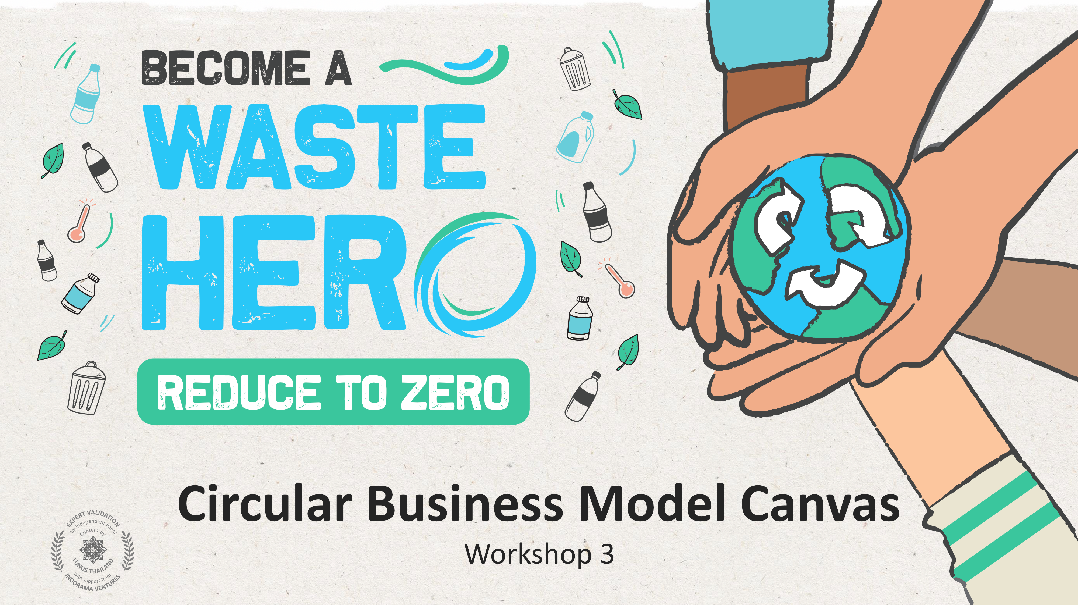
Convertirse en
Héroe
de los
Residuos
REDUCE A CERO
Modelo de Negocio Canvas

Slide 2
Preparación de Lección & Alineación de Currícula
Tiempo de preparación: 10 – 15 minutos
Los estudiantes aplicarán una estrategia de diseño circular para resolver un problema de modelo de negocio lineal. Aprenderán qué es la herramienta de Lienzo de Modelo de Negocio Circular y cómo usarla para crear su propio modelo de negocio circular. Trabajarán en equipos para resolver un problema de residuos existente utilizando el lienzo del modelo de negocio circular. Esbozarán su modelo de negocio final y la compartirán con el resto del taller..
1
Proyecte las diapositivas a la clase y genere una discusión sobre lo que ya saben acerca de los modelos de negocio circulares y presénteles la herramienta. Haga a los estudiantes las preguntas que se encuentran en la guía de notas de las diapositivas de PowerPoint.
2
Imprima los siguientes folletos: 1) Lienzo de Modelo de Negocio Circular; 2) 5 Modelos de Negocio de Circularidad; 3) Mapa Circular del Ciclo de Vida; 4) Áreas de Circularidad; y 5) Desafío de Residuos.
3
Siga las instrucciones de las diapositivas del taller acerca de cómo completar cada sección del lienzo del modelo de negocio circular. Las notas de la diapositiva en la parte inferior presentan instrucciones acerca de cómo completar cada sección.

Slide 3
Preparación de Lección & Alineación de Currícula
Tiempo de preparación: 10 – 15 minutos
Resultados de Aprendizaje y Alienación a la Currícula:
Ciencia – Tierra y Actividad Humana: Comunicar soluciones que reducirán el impacto de los seres humanos en la tierra, el agua, el aire y/u otros seres vivos en el entorno local. Lo que hacen las personas puede afectar el mundo que las rodea, aunque pueden tomar decisiones que reduzcan sus impactos
Idioma Español, Arte y Alfabetismo: Participar de manera efectiva en conversaciones colaborativas (uno a uno, en grupos y dirigidas por maestros) construyendo ideas en equipo y transmitiéndolas con claridad. Siga las reglas acordadas para las discusiones.
Estudios Sociales - Gente, Lugares, y Entornos: El estudio de personas, lugares y entornos nos permite comprender la relación entre las poblaciones humanas y el mundo físico.
Alineación con los ODS

Slide 4
La Lección
Duración de la Lección: 45 - 60 minutos
1
Divídanse en grupos de 3 a 5 y preparen una cartulina o usen el documento “Lienzo de Modelo de Negocio Circular” para el ejercicio. Se recomienda usar notas adhesivas en una cartulina grande.
2
Lea el documento "Desafío de los Desechos" y seleccione un aspecto problemático para realizar el ejercicio de lienzo del modelo de negocio circular o continúe con el tema presentado en el Taller 1 o 2 (reciclaje, trabajadores de desechos, recolección y clasificación, etc.)
3
Complete el "Lienzo de Modelo de Negocio Circular" en su grupo y aplique uno o más modelos de diseño circular a su modelo de negocio lineal. Utilice los 5 modelos de negocio de las tarjetas de circularidad y el mapa de circularidad como guía de referencia.
4
Cuando terminen con el lienzo, los grupos pueden esbozar su modelo de negocio circular y compartir sus innovaciones con el resto del taller.

Slide 5
Prepare la Presentación de Power Point
Cuando esté listo para presentar las lección a su clase, haga clic en “presentación de diapositivas” en la barra de menú superior y luego seleccione “vista de presentador”. En la “vista moderador”, puede ver sus notas mientras presenta, aunque la audiencia solo verá sus diapositivas.
Las notas aparecen en un panel a la derecha. El texto debe ajustarse automáticamente y se puede utilizar la barra de desplazamiento vertical, si es necesario. También puede cambiar el tamaño del texto en el panel de notas usando los dos botones en la esquina inferior izquierda del mismo panel.

Slide 6
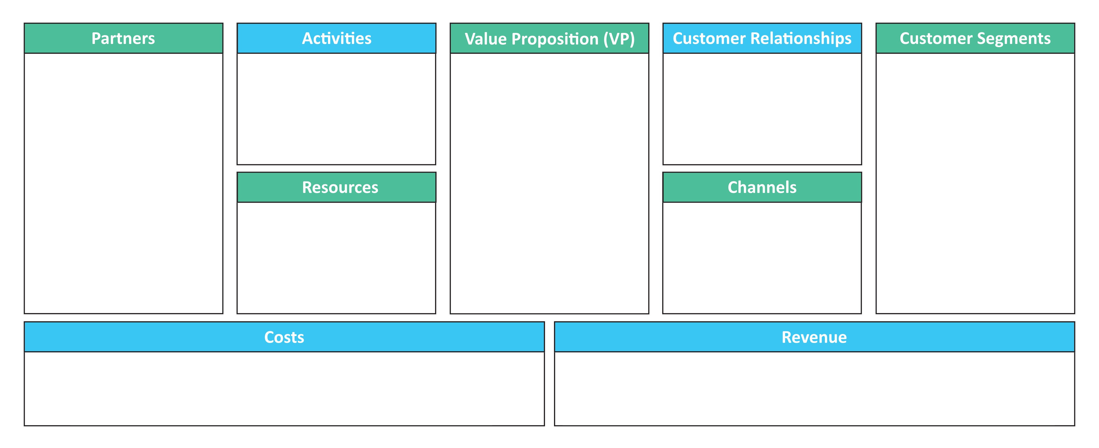
Modelo de Negocio Canvas
Socios
Actividades
Propuestas de Valor
Relación con Clientes
Segmentos de Clientes
Recursos
Canales
Costos
Ingresos
Notes:
(Duración de la diapositiva: 5 minutos)
Pregunte a los estudiantes:
¿Alguien ha oído hablar del Modelo de Negocio Canva? Si es así, ¿Qué es y para qué sirve?
Diga a los estudiantes:
El modelo de negocio Canva es una representación visual de un modelo de negocio, en el que se consideran todos los factores estratégicos clave. En otras palabras, es una descripción general, holística y completa del funcionamiento, los clientes, los flujos de ingresos y más, de una empresa.
El Canva es una excelente herramienta para ayudarles a comprender un modelo de negocio de una manera sencilla y estructurada. El uso de este lienzo permitirá obtener información sobre los clientes a los que atiende, qué propuestas de valor se ofrecen a través de qué canales y cómo gana dinero la empresa. También puede utilizar el lienzo del modelo de negocio para comprender su propio modelo de negocio o el de un competidor.
El modelo de negocio Canva es un lenguaje compartido para describir, visualizar, evaluar y cambiar los modelos de negocio. Describe la lógica acerca de cómo una organización crea, entrega y captura valor. El lienzo consta de 9 segmentos clave:
1. Segmentos de clientes: enumere los tres principales tipos de clientes. Busque los segmentos que proporcionan la mayor cantidad de ingresos.
2. Propuesta de valor: ¿Cuáles son sus productos y servicios? ¿Cuál es el trabajo que haces para tu cliente?
3. Ingresos: enumere sus tres principales fuentes de ingresos. Si haces cosas gratis que podrían monetizarse en el futuro, agrégalas aquí también.
4. Canales: ¿Cómo te comunicas con tu cliente? ¿Cómo les entregas tu producto o servicio?
5. Relaciones con los clientes: ¿Cómo se crean nuestras relaciones e interacciones y cómo se mantiene la relación?
6. Actividades: ¿Qué haces todos los días para ejecutar tu modelo de negocio?
7. Recursos: Las personas, el conocimiento, los medios y el dinero que necesita para operar el negocio.
8. Socios: enumere los socios sin los cuales no puede hacer negocios.
9. Costo: haga una lista de sus principales costos observando actividades y recursos.

Slide 7
Ejemplo del Modelo de Negocio Canvas:
Plataforma de Vivienda Compartida
Socios
Actividades
Propuestas de Valor
Relación con Clientes
Segmentos de Clientes
Fotógrafo, Compañía de Seguros
Desarrollo de Plataformas, soporte a clientes
Gana dinero con las habitaciones no utilizadas, y alójate en lugares únicos de forma conveniente
Autoservicio, Atención a cliente
Anfitriones e Invitados
Recursos
Canales
Plataforma en Linea,
Propiedades listadas
Website & App
/ Costos
/ Ingresos
Empleados, plataforma tecnológica, marketing y atención al cliente
Cuotas de alojamiento y cuotas de invitados
Notes:
(Duración de la diapositiva: 10 minutos)
Diga a los estudiantes:
Usaremos una plataforma de vivienda compartida, como ejemplo para completar el lienzo del modelo de negocio.
Pregunte a los estudiantes:
1. Segmentos de clientes: ¿Quiénes son sus clientes?
Hay dos segmentos de clientes que definen el modelo de negocio de la plataforma de viviendas compartidas.
-Anfitriones: Las personas que tienen espacios disponibles para alquilar y quieren ganar dinero con eso. En la aplicación, pueden incluir sus propiedades bajo ciertas condiciones, como el período disponible, los horarios de entrada y salida y otras "reglas".
-Huéspedes: Las personas que buscan un lugar para quedarse. Pueden buscar por ubicación, tipo de propiedad, precio, entre otros filtros que ofrece la aplicación. Reservan y pagan a través de la plataforma de intercambio.
2. Propuesta de valor: ¿Qué valor ofrece la empresa a sus clientes?
Su propuesta de valor es diferente para cada segmento:
-Para anfitriones: la propuesta de mayor valor aquí es poder ganar dinero a través de la plataforma. Además, están los beneficios de hacerlo de forma cómoda y segura, con control total sobre las reservas, e incluso seguro contra daños y accidentes. También tiene la ventaja de poder consultar el perfil de quienes solicitan una reserva y la opción de rechazar ofertas. Todo esto con soporte 24/7 por teléfono, correo electrónico y chat con la empresa.
-Para huéspedes: la propuesta de mayor valor aquí es ahorrar dinero en habitaciones de hotel o alquileres de vacaciones. Además, la comodidad de poder elegir un lugar según todas tus preferencias, a través de tu teléfono u ordenador y sin tener que negociar con nadie. Adicionalmente, el viajero también puede consultar el perfil del propietario y, en algunos casos, intercambiar experiencias con él durante la estancia. Y por último, tiene seguridad de pago a través de una plataforma electrónica.
3. Canales: ¿Cómo llega la plataforma de intercambio a sus clientes?
Sus principales canales son el sitio web y la propia aplicación. Además, la empresa utiliza las redes sociales, el marketing digital, un modelo de afiliados y, por supuesto, se beneficia sustancialmente del boca en boca.
4. Customer Relationships: What kind of relationship does the company have with their customers?
The sharing platform’s customer relationships are based on a high level of trust in transactions carried out through the company’s website and app. For this reason, the company acts strongly in the communication between the segments, to avoid damaging its name and reputation. If the brand is tarnished by any inconsistency, it will be easy for a competitor to take the lead. In this way, the company works to avoid conflicts, manages bad behavior and risks, ensures the protection of data and private information, and offers support to answer questions and solve problems. Its greatest customer relationship tool is the platform itself, which provides personalized recommendations and 24/7 customer service support.
5. Revenue Streams: How do they make money?
Host’s fees
Travelers’ fees
6. Key Resources: What does the sharing platform need to run the business?
Among the company's key resources are the platform and mobile app itself, the content generated by the partners, both the properties available and the assessments and reviews, its human resources including coders, marketing professionals, and other key personnel, and its algorithm.
7. Key Activities: What does the company do to operate their business?
Their main activity is the development and maintenance of the platform itself, where customer experiences takes place. Aside from that, other key activities include sales and marketing for acquiring new hosts and guests, information security for all partners and users, and customer service (on both sides), including conflict intermediation.
8. Key Partners: Who does company need to help them operate?
The company’s biggest key partners are its hosts, which can be private owners or hotels and inns, for example. If there were not any people interested in listing their rooms and properties in the app, the platform has no reason to exist. Other partners include professional photographers, who provide their services for the platform, insurance companies that secure the rental properties, as well as investors, who have made it possible to build the entire sharing platform structure.
9. Cost Structure: What does it cost to run their business?
The cost structure includes investment in all of its key activities and resources, as well as its channels. To name a selection: software maintenance and development, marketing, salaries, customer acquisition, insurance, credit card fees, and legal and administrative costs.

Slide 8
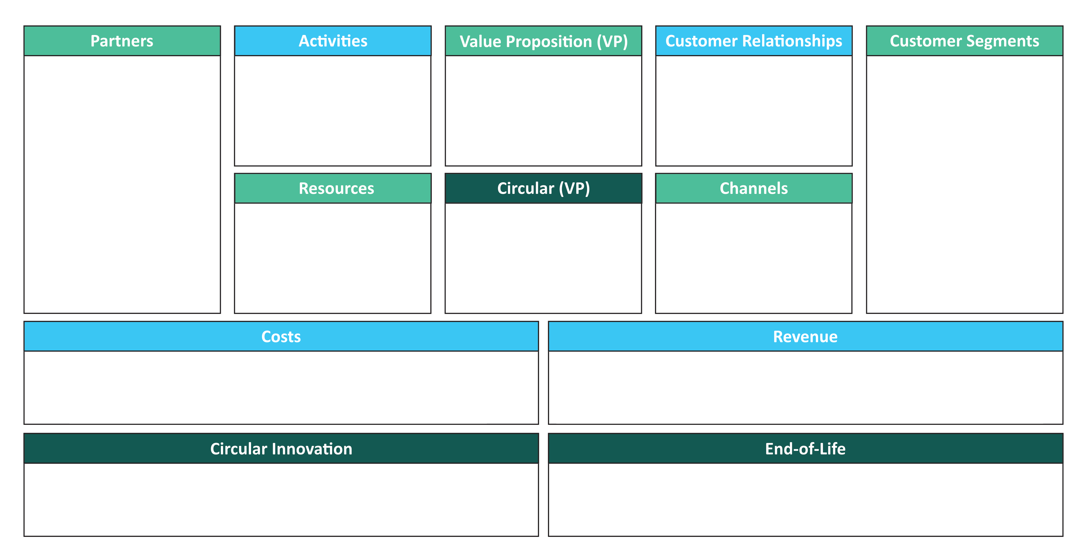
Modelo de Negocio Circular Canvas
Socios
Actividades
Propuestas de Valor
Relación con Clientes
Segmentos de Clientes
Recursos
Circular VP
Canales
Costos
Ingresos
Innovación Circular
Fin de Vida
Notes:
(Duración de la diapositiva: 5 minutos)
Dígales a los estudiantes:
El Modelo de negocio circular Canvas es el mismo que elmodelo Canvas revisado anteriormente, pero incluye tres segmentos adicionales que hacen que su modelo de negocio sea circular. Los principios de la Economía Circular (EC) tienen como objetivo mantener el valor de los productos, componentes, materiales y recursos en la economía durante el mayor tiempo posible.
El segmento innovación circular define la solución circular que está aplicando a un problema lineal.
El segmento de fin de vida indica lo que sucede una vez que se ha utilizado el producto o servicio.
La Propuesta de Valor Circular es el valor añadido creado a partir de la Innovación Circular.

Slide 9
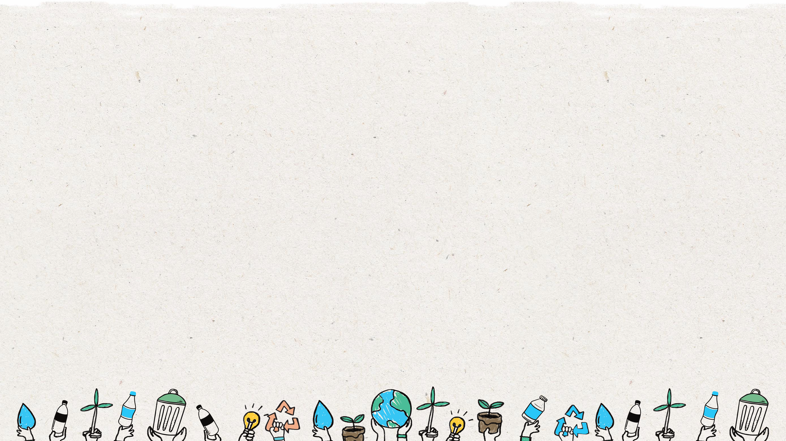
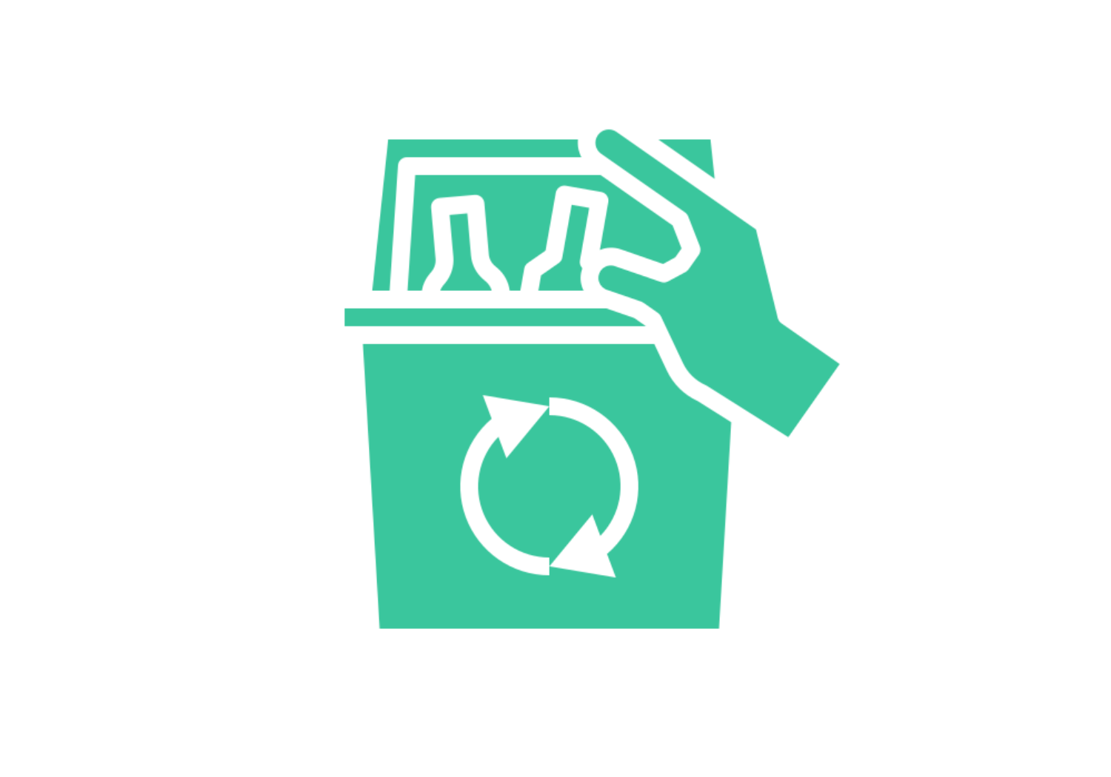
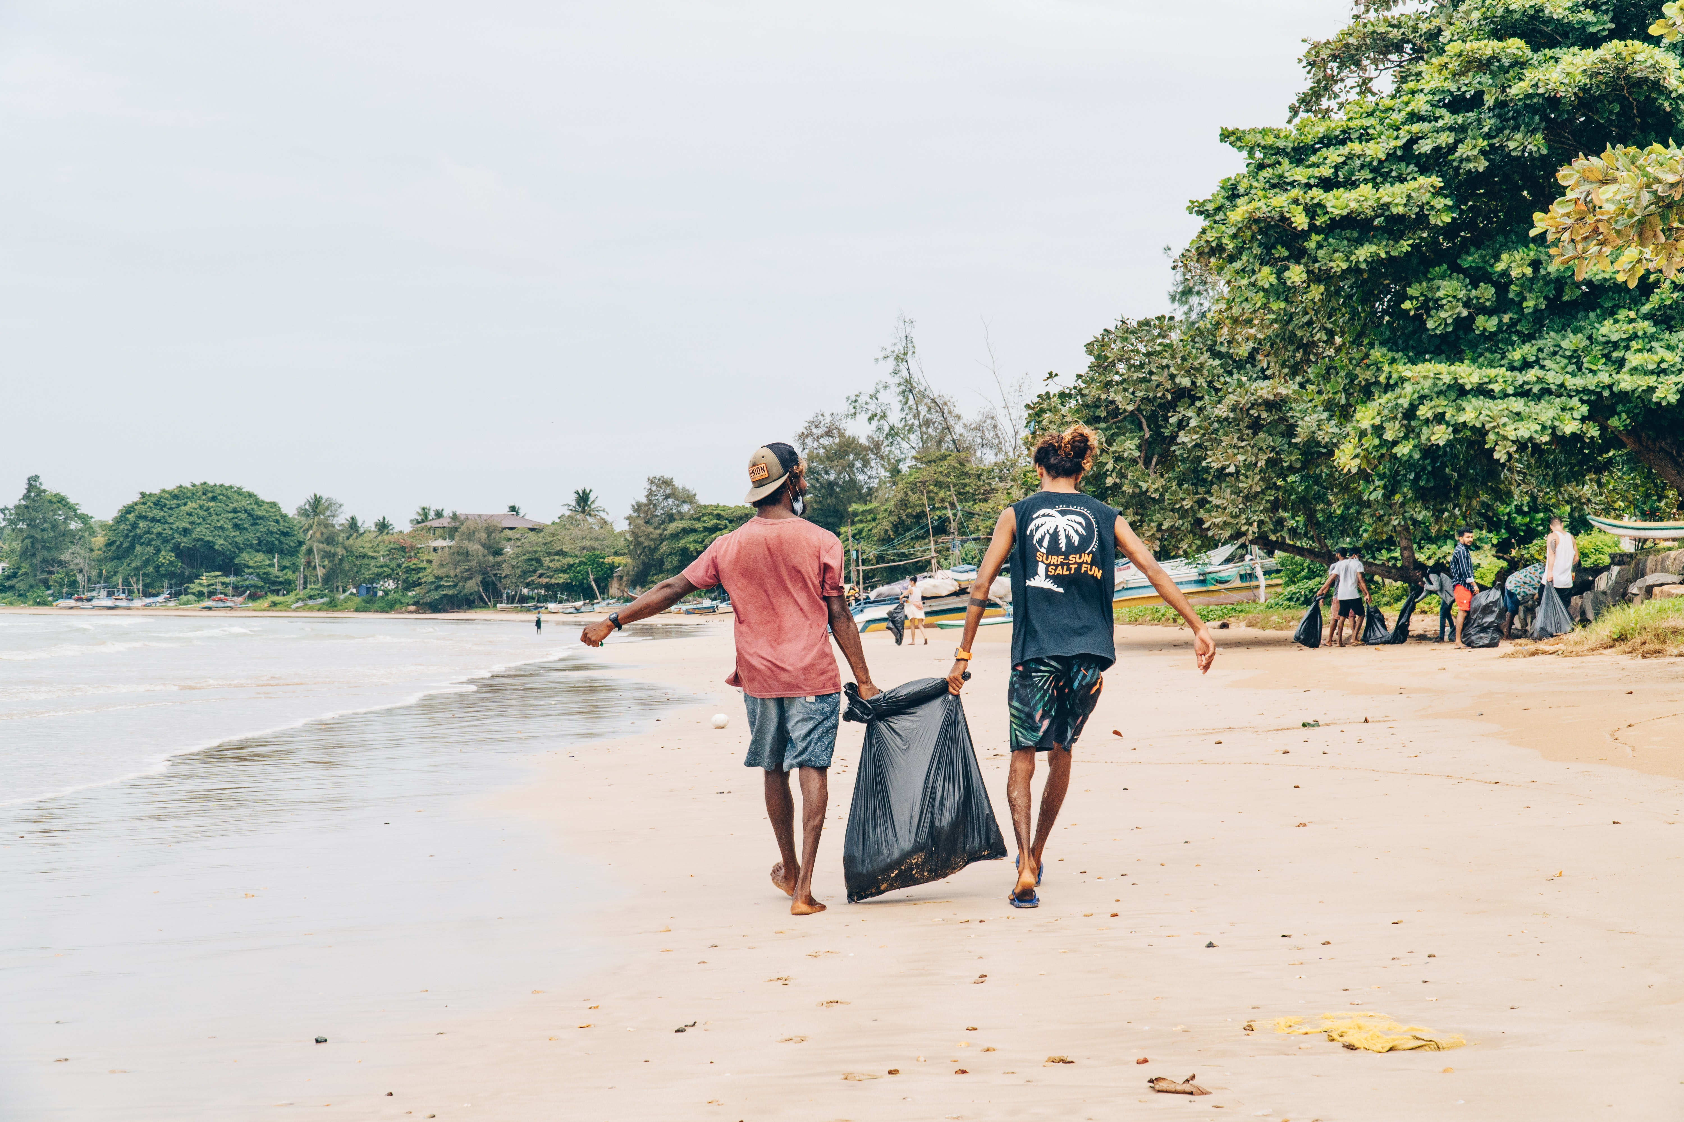
Recuperación de Recursos: Plástico de Origen Ético
Notes:
(Duración de la diapositiva: 5-10 minutos)
Diga a los estudiantes:
Repasemos el modelo de negocio circular Canvas utilizando el ejemplo el plástico de origen ético. Las empresas que trabajan con plástico de origen ético contratan de manera formal a trabajadores que anteriormente eran informales, con el fin de recolectar desechos y clasificar los plásticos recuperados de áreas vulnerables, como la playa y los ríos. Los recolectores de desechos son empleados de tiempo completo y ganan un salario digno con incentivos de producción, y reciben beneficios de salud y seguridad social.
La empresa utiliza la tecnología blockchain (cadena de bloques) para monitorear y rastrear el plástico recuperado por el equipo y los socios logísticos. El plástico va a una instalación de recuperación de materiales donde se peletiza antes de venderlo a los fabricantes para que lo utilicen en la fabricación de nuevos productos. El valor agregado es que el plástico está certificado como "de origen ético" y los códigos QR pueden vincular a los clientes finales con el proyecto de limpieza exacto y el trabajador de desechos que recolectó el plástico.

Slide 10
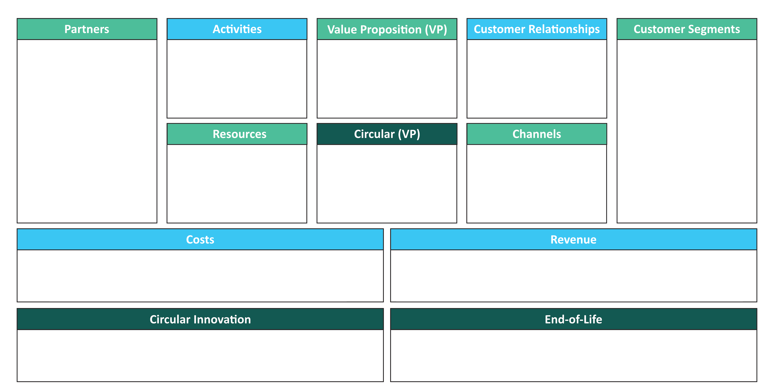
Modelo de Negocio Circular Canvas
Relación con Clientes
Segmentos de Clientes
Socios
Actividades
Propuestas de Valor
Nicho de mercado, fabricantes de productos y empresas de reciclaje.
Recursos
Circular VP
Canales
Costos
Ingresos
Innovación Circular
Fin de Vida
Notes:
(Duración de la diapositiva: 3 minutos)
Diga a los estudiantes:
El Segmentos de Clientes identifica los grupos de personas o empresas a los que intenta dirigirse y vender su producto o servicio. Hay diferentes segmentos de clientes a los que puede apuntar un modelo de negocio.
Mercado masivo: un modelo de negocio que se enfoca en los mercados masivos no agrupa a sus clientes en segmentos. En cambio, se enfoca en la población general o en un gran grupo de personas con necesidades similares. Por ejemplo, un producto como un teléfono.
Nicho de mercado: aquí el enfoque se centra en un grupo específico de personas con necesidades y características únicas. En este caso, las propuestas de valor, los canales de distribución y las relaciones con los clientes deben personalizarse para cumplir con sus requisitos específicos. Un ejemplo serían los compradores de calzado deportivo.
Segmentado: en función de necesidades ligeramente diferentes, podría haber diferentes grupos dentro del segmento principal de clientes. En consecuencia, puedes crear diferentes propuestas de valor, canales de distribución, etc. para satisfacer las diferentes necesidades de estos segmentos.
Diversificado: un segmento de mercado diversificado incluye clientes con necesidades muy diferentes.
Mercados multifacéticos: esto incluye segmentos de clientes interdependientes. Por ejemplo, una compañía de tarjetas de crédito atiende tanto a los titulares de sus tarjetas de crédito como a los comerciantes que aceptan esas tarjetas.
Ask students:
¿Cuáles son los segmentos de clientes que existen para los plásticos de origen ético?
Answers:
Nicho de mercado de compradores de plástico reciclado entre empresas. Los clientes se segmentan según el volumen comprado y el tipo de plástico que necesitan para fabricar sus productos.

Slide 11
Modelo de Negocio Circular Canvas
Socios
Actividades
Propuestas de Valor
Relación con Clientes
Segmentos de Clientes
Combatir la pobreza a través del reciclaje de plástico
Nicho de mercado, fabricantes de productos y empresas de reciclaje.
Recursos
Circular VP
Canales
Costos
Ingresos
Innovación Circular
Fin de Vida
Notes:
(Duración de la diapositiva: 3 minutos)
La propuesta de valor (VP) es el corazón del modelo de negocio Canvas. Representa la solución única de un producto o servicio, respecto a un problema que enfrente un segmento de clientes, o que genere valor para el segmento de clientes. La propuesta de valor debe ser única y ser diferente de la de sus competidores. Si está ofreciendo un nuevo producto, este debe ser innovador y disruptivo. Si está ofreciendo un producto que ya existe en el mercado, debe destacarse con nuevas características y atributos.
Las propuestas de valor pueden ser cuantitativas (precio y velocidad del servicio) o cualitativas (experiencia o diseño para el cliente).
Una propuesta de valor también debe ser crucial, convincente, concreta y creíble. Esto significa que debe resolver un punto de dolor del cliente, debe tener un "atracción emocional" para el consumidor, debe ser tangible y su empresa debe poder entregarlo.
Ask students:
¿Cuál es la propuesta de valor de los plásticos de origen ético?
Answers:
La compañía está luchando contra la pobreza mediante la recolección y clasificación de plástico, generando empleo a recolectores de desechos informales; ofreciendo materiales post consumo de origen ético para que los fabricantes generen productos.

Slide 12
Modelo de Negocio Circular Canvas
Socios
Actividades
Propuestas de Valor
Relación con Clientes
Segmentos de Clientes
Combatir la pobreza a través del reciclaje de plástico
Nicho de mercado, fabricantes de productos y empresas de reciclaje.
Recursos
Circular VP
Canales
El plástico que llega al océano, se recicla en nuevos productos
Costos
Ingresos
Innovación Circular
Fin de Vida
Notes:
(Duración de la diapositiva: 3-5 minutos)
Diga a los estudiantes:
La propuesta de valor circular (VP) es el valor agregado que resalta la circularidad del modelo de negocio. Representa una solución única (producto o servicio) para un problema que enfrentan un segmento de clientes, o genera beneficios adicionales para el consumidor final. Una propuesta de valor circular debe ser innovadora y ser diferente a la de sus competidores; debe ofrecer beneficios sociales y ambientales.
Las Propuestas de Valor Circular pueden ser sociales (servicios a personas y/o sociedad de bajos recursos) y/o ambientales (regenerar ecosistemas, desviar desechos del medio ambiente, etc.). Idealmente, deberían incorporar ambos.
Pregunte a los estudiantes:
¿Cuál es la circular (VP) del negocio de plástico de origen ético?
Respuestas:
El plástico que llega al océano, se colecta y recicla en nuevos insumos que los fabricantes de productos pueden utilizar para crear nuevos productos.

Slide 13
Modelo de Negocio Circular Canvas
Socios
Actividades
Propuestas de Valor
Relación con Clientes
Segmentos de Clientes
Combatir la pobreza a través del reciclaje de plástico
Asistencia personal dedicada
Nicho de mercado, fabricantes de productos y empresas de reciclaje.
Recursos
Circular VP
Canales
El plástico que llega al océano, se recicla en nuevos productos
Costos
Ingresos
Innovación Circular
Fin de Vida
Notes:
(Duración de la diapositiva: 3-5 minutos)
Diga a los estudiantes:
El Segmento Relación con el Cliente es en el que se establecen las relaciones con cada uno de los segmentos de clientes y se define cómo se interactuará con ellos. Hay varios tipos de relaciones con los clientes:
Asistencia personal: Se interactúa con el cliente en persona o por correo electrónico, a través de una llamada telefónica u otros medios.
Asistencia personal dedicada: Se asigna un representante de atención al cliente dedicado a un cliente individual.
Autoservicio: aquí no mantiene ninguna relación con el cliente, pero proporciona lo que el cliente necesita para que se ayude a sí mismo.
Servicios automatizados: Esto incluye procesos o maquinaria automatizados que ayudan a los clientes a realizar los servicios por sí mismos.
Comunidades: Incluye comunidades en línea donde los clientes pueden ayudarse mutuamente a resolver sus propios problemas con respecto al producto o servicio.
Co-creación: Aquí la empresa permite que el cliente se involucre en el diseño o desarrollo del producto. Por ejemplo, YouTube ha brindado a sus usuarios la oportunidad de crear contenido para su audiencia.
Pregunte a los estudiantes:
¿Cuáles son las relaciones con los clientes que existen en los plásticos de origen ético?
Respuestas:
La empresa trabaja con grandes corporaciones que financian la recolección, clasificación y procesamiento de plástico para venderlo a fabricantes que usan el plástico reciclado para fabricar nuevos productos. Será necesario un representante de proyecto dedicado para administrar la cadena de valor para sus socios. La empresa tendrá solo un puñado de compradores con los que trabajar, por lo que será necesario un servicio personal dedicado para gestionar la relación.

Slide 14
Modelo de Negocio Circular Canvas
Socios
Actividades
Propuestas de Valor
Relación con Clientes
Segmentos de Clientes
Combatir la pobreza a través del reciclaje de plástico
Asistencia personal especializada
Nicho de mercado, fabricantes de productos y empresas de reciclaje.
Recursos
Circular VP
Canales
El plástico que llega al océano, se recicla en nuevos productos
Canales propios: ventas internas, difusión, red
Costos
Ingresos
Innovación Circular
Fin de Vida
Notes:
(Duración de la diapositiva: 3-5 minutos)
Diga a los estudiantes:
La Segmento de Canales de Venta es para describir la manera en la que la empresa se comunica e impacta a los clientes. Los canales son los puntos de contacto que permite a los consumidores el conectarse con la empresa. Los canales apoyan la generación de conciencia del producto o servicio entre los clientes y permite entregarles sus propuestas de valor y productos. Los canales también se pueden utilizar para que los clientes compren productos o servicios, así como ofrecerles soporte posterior a la compra.
Hay dos tipos de canales:
Canales propios: sitio web de la empresa, sitios de redes sociales, ventas internas, etc.
Canales de socios: sitios web de socios, distribución mayorista, minorista, etc.
Pregunte a los estudiantes:
¿Qué canales utilizaremos con los plásticos de origen ético?
Respuestas:
La empresa utilizará sus propios canales y redes internos para crear y gestionar relaciones a largo plazo con los clientes, basadas en la repetición de negocios.

Slide 15
Modelo de Negocio Circular Canvas
Actividades
Propuestas de Valor
Relación con Clientes
Segmentos de Clientes
Socios
Recolectar y Clasificar el plástico. Monitorear y rastreas la cadena de valor, luego vender el plástico
Combatir la pobreza a través del reciclaje de plástico
Asistencia personal especializada
Nicho de mercado, fabricantes de productos y empresas de reciclaje.
Recursos
Circular VP
Canales
El plástico que llega al océano, se recicla en nuevos productos
Canales propios: ventas internas, difusión, red
Innovación Circular
Fin de Vida
Notes:
(Duración de la diapositiva: 3-5 minutos)
Diga a los estudiantes:
El Segmento de Actividades se refiere a las acciones que se realizan para administrar el negocio cada día. Estas actividades clave deben centrarse en cumplir con la propuesta de valor, llegar a segmentos de clientes y mantener las relaciones con éstos, así como generar ingresos.
Pregunte a los estudiantes:
¿Cuáles son las actividades de las empresas de Plásticos de Origen Ético?
Respuestas:
Las empresas recolectan y rastrean el plástico recuperado por el equipo de recolectores de residuos y lo venden a los fabricantes.

Slide 16
Modelo de Negocio Circular Canvas
Socios
Actividades
Propuestas de Valor
Relación con Clientes
Segmentos de Clientes
Empresas locales de logística, secretarías de Recursos Naturales, socios de reciclaje, proveedores de servicios de cadena de bloques
Recolectar y Clasificar el plástico. Monitorear y rastreas la cadena de valor, luego vender el plástico
Combatir la pobreza a través del reciclaje de plástico
Asistencia personal especializada
Nicho de mercado, fabricantes de productos y empresas de reciclaje.
Recursos
Circular VP
Canales
El plástico que llega al océano, se recicla en nuevos productos
Canales propios: ventas internas, difusión, red
Costos
Ingresos
Innovación Circular
Fin de Vida
Notes:
(Duración de la diapositiva: 3-5 minutos)
Diga a los estudiantes:
El Segmento de Socios indica las empresas o proveedores externos que ayudarán a la compañía a realizar sus actividades clave. Estas alianzas se realizan con el fin de reducir riesgos y adquirir recursos.
Pregunte a los estudiantes:
¿Quiénes son los socios clave en los plásticos de origen ético?
Respuestas:
La empresa necesita un socio logístico para almacenar y trasladar el plástico a su destino. El Ministerio de Recursos Naturales es clave para identificar las zonas más vulnerables en donde los residuos se filtran al medio ambiente. Un socio de reciclaje también ayudará a peletizar plástico para venderlo a los fabricantes. El proveedor de servicios de blockchain colaborará a crear la transparencia necesaria para verificar que el plástico se obtuvo de manera ética.

Slide 17
Modelo de Negocio Circular Canvas
Socios
Actividades
Propuestas de Valor
Relación con Clientes
Segmentos de Clientes
Empresas locales de logística, secretarías de Recursos Naturales, socios de reciclaje, proveedores de servicios de cadena de bloques
Recolectar y Clasificar el plástico. Monitorear y rastreas la cadena de valor, luego vender el plástico
Combatir la pobreza a través del reciclaje de plástico
Asistencia personal especializada
Nicho de mercado, fabricantes de productos y empresas de reciclaje.
Recursos
Circular VP
Canales
Trabajadores de residuos, Plataforma de seguimiento, socios corporativos
El plástico que llega al océano, se recicla en nuevos productos
Canales propios: ventas internas, difusión, red
Costos
Ingresos
Innovación Circular
Fin de Vida
Notes:
(Duración de la diapositiva: 3-5 minutos)
Diga a los estudiantes:
El Segmento de Recursos se refiere a los principales insumos que se necesitan para llevar a cabo las actividades clave y generar la propuesta de valor. Hay varios tipos de recursos clave:
-Humanos (empleados)
-Financieros (efectivo, líneas de crédito, etc.)
-Intelectuales (marca, patentes, IP, derechos de autor)
-Físicos (equipo, inventario, edificios)
Pregunte a los estudiantes:
¿Cuáles son los recursos clave para los plásticos de origen ético?
Respuestas:
1. Los empleados recolectores de residuos son clave para llevar a cabo las funciones principales de la obra; la recogida y clasificación de plásticos.
2. La plataforma de seguimiento que utiliza la tecnología blockchain como recurso para validar el valor agregado de los plásticos que se recolectan éticamente.
3. Los socios corporativos estratégicos ayudan a financiar la operación del negocio y, a cambio, reciben plástico reciclado certificado de origen ético, el cual utilizan en sus productos.

Slide 18
Modelo de Negocio Circular Canvas
Socios
Actividades
Propuestas de Valor
Relación con Clientes
Segmentos de Clientes
Empresas locales de logística, secretarías de Recursos Naturales, socios de reciclaje, proveedores de servicios de cadena de bloques
Recolectar y Clasificar el plástico. Monitorear y rastreas la cadena de valor, luego vender el plástico
Combatir la pobreza a través del reciclaje de plástico
Asistencia personal especializada
Nicho de mercado, fabricantes de productos y empresas de reciclaje.
Recursos
Circular VP
Canales
Trabajadores de residuos, Plataforma de seguimiento, socios corporativos
El plástico que llega al océano, se recicla en nuevos productos
Canales propios: ventas internas, difusión, red
Salarios de los recolectores de residuos y costos de logística
Plataforma Blockchain y servicios de auditoria
Notes:
(Duración de la diapositiva: 3-5 minutos)
Diga a los estudiantes:
En el Segmento Costos, se refiere a todas las cosas en las que necesita gastar dinero, asociadas con la operación del modelo de negocio. Es importante evaluar los costos para crear y generar propuestas de valor, desarrollar flujos de ingresos y mantener las relaciones con los clientes. Y es más fácil hacerlo una vez que se definen los recursos, actividades y socios clave.
Las empresas pueden estar impulsadas por los costos (se enfocan en minimizar los costos siempre que es posible) y por valor (se enfocan en brindar el máximo valor al cliente). ¡Siempre debes tratar de hacer ambas cosas!
Pregunte a los estudiantes:
¿Cuáles son los costos vinculados a los plásticos de origen ético?
Respuestas:
Se requieren recursos para los salarios de los recolectores de residuos; también se incurrirá en costos logísticos relacionados con la recolección y el transporte de plástico, y la gestión de la plataforma blockchain; así como las tarifas del servicio de auditoría de terceros.

Slide 19
Modelo de Negocio Circular Canvas
Socios
Actividades
Propuestas de Valor
Relación con Clientes
Segmentos de Clientes
Empresas locales de logística, secretarías de Recursos Naturales, socios de reciclaje, proveedores de servicios de cadena de bloques
Recolectar y Clasificar el plástico. Monitorear y rastreas la cadena de valor, luego vender el plástico
Combatir la pobreza a través del reciclaje de plástico
Asistencia personal especializada
Nicho de mercado, fabricantes de productos y empresas de reciclaje.
Recursos
Circular VP
Canales
Trabajadores de residuos, Plataforma de seguimiento, socios corporativos
El plástico que llega al océano, se recicla en nuevos productos
Canales propios: ventas internas, difusión, red
Costos
Ingresos
Salarios de los recolectores de residuos y costos de logística
Plataforma Blockchain y servicios de auditoria
Fabricantes compran plástico
Las corporaciones pagan por los Proyectos de limpieza
Innovación Circular
Fin de Vida
Notes:
(Duración de la diapositiva: 3-5 minutos)
Diga a los estudiantes:
El Segmento de Ingresos es la fuente a partir de la cual una empresa genera dinero vendiendo su producto o servicio a los clientes. Y en este bloque, se debe considerar cómo se obtendrán los ingresos. Un flujo de ingresos puede pertenecer a uno de los siguientes modelos de ingresos:
Ingresos basados ​​en transacciones: procedentes de clientes que realizan un pago único
Ingresos recurrentes: realizados a partir de pagos continuos por servicios continuos o servicios posteriores a la venta
Pregunte a los estudiantes:
¿Cuáles son las fuentes de ingresos de los plásticos de origen ético?
Respuestas:
Generará ingresos de la venta de plástico reciclado a los fabricantes de productos y de la asociación con grandes proyectos de responsabilidad social corporativa para financiar los esfuerzos de limpieza de playas.

Slide 20
Modelo de Negocio Circular Canvas
Socios
Actividades
Propuestas de Valor
Relación con Clientes
Segmentos de Clientes
Empresas locales de logística, secretarías de Recursos Naturales, socios de reciclaje, proveedores de servicios de cadena de bloques
Recolectar y Clasificar el plástico. Monitorear y rastreas la cadela de valor, luego vender el plástico
Combatir la pobreza a través del reciclaje de plástico
Asistencia personal especializada
Nicho de mercado, fabricantes de productos y empresas de reciclaje.
Recursos
Circular VP
Canales
Trabajadores de residuos, Plataforma de seguimiento, socios corporativos
El plástico que llega al océano, se recicla en nuevos productos
Canales propios: ventas internas, difusión, red
Costos
Ingresos
Salarios de los recolectores de residuos y costos de logística
Plataforma Blockchain y servicios de auditoría
Los fabricantes compran plástico
Las empresas pagan los proyectos de limpieza
Innovación Circular
Fin de Vida
Recuperación de recursos
Recursos Recuperados
Notes:
(Duración de la diapositiva: 3-5 minutos)
Diga a los estudiantes:
El Segmento de Innovación Circular es el tipo de estrategia de economía circular que su empresa ha creado y que lo diferencia de la competencia. Hay 5 modelos circulares básicos que se pueden implementar en un producto o servicio:
Suministros circulares: productos fabricados con insumos de recursos totalmente renovables, reciclables o biodegradables.
Recuperación de recursos: servicios que trabajan para eliminar recursos, materiales o desechos de filtraciones al medio ambiente y maximizar el valor de los mismos para volver a entrar en el circuito.
Extensión de la vida útil del producto: servicios que ofrecen extender la vida útil de un producto que de otro modo se desecharía mediante la reparación, actualización o reventa en el circuito.
Plataforma de intercambio: Plataformas de servicios que permiten a las personas colaborar y compartir un producto entre ellos sin la propiedad singular del cliente.
Producto como servicio: Productos que son utilizados por uno o más clientes a través de un acuerdo de pago por uso.
Pregunte a los estudiantes:
¿Qué es la Innovación circular para plásticos de origen ético?
Respuestas:
Contratación y organización de trabajadores de residuos para impulsar la eficiencia y el desarrollo de capacidades en la cadena de valor de recuperación y reciclaje de plástico, así como el seguimiento y la trazabilidad de los plásticos de origen ético.

Slide 21
Modelo de Negocio Circular Canvas
Socios
Actividades
Propuestas de Valor
Relación con Clientes
Segmentos de Clientes
Empresas locales de logística, secretarías de Recursos Naturales, socios de reciclaje, proveedores de servicios de cadena de bloques
Recolectar y Clasificar el plástico. Monitorear y rastreas la cadena de valor, luego vender el plástico
Combatir la pobreza a través del reciclaje de plástico
Asistencia personal especializada
Nicho de mercado, fabricantes de productos y empresas de reciclaje.
Recursos
Circular VP
Canales
Trabajadores de residuos, Plataforma de seguimiento, socios corporativos
El plástico que llega al océano, se recicla en nuevos productos
Canales propios: ventas internas, difusión, red
Costos
Ingresos
Salarios de los recolectores de residuos y costos de logística
Plataforma Blockchain y servicios de auditoria
Los fabricantes compran plástico
Las empresas pagan los proyectos de limpieza
Innovación Circular
Fin de Vida
Recuperación de recursos
Plastic is recovered and reenters recycling loop
El plástico se recupera y vuelve a entrar en el circulo del reciclaje
Notes:
(Duración de la diapositiva: 3-5 minutos)
Diga a los estudiantes:
El Segmento de Fin de Vida se refiere a "cómo“ se mantendrán los recursos en el modelo circular. En esta sección aplica la logística inversa en la que define cómo esos productos o servicios mantendrán sus diversos elementos dentro del circuito circular.
Pregunte a los estudiantes:
¿Cuál sería el “fin de vida” referente al negocio de los plásticos de origen ético?
Respuestas:
El plástico se recupera del medio ambiente y se ingresa al circuito del reciclaje.

Slide 22
1.
Elige un aspecto del escenario del “Desafío de los Desechos"
2.
Rellene el Lienzo del Modelo de Negocio Circular
3.
Identifica las áreas clave de circularidad que practica su modelo de negocio
4.
Esboza tu modelo de negocio de forma visual para presentarlo en el taller
Notes:
Diga a los estudiantes:
Para la actividad grupal siga los siguientes pasos:
Paso 1 Elija un aspecto del escenario del “Desafío de los Desechos" para analizarlo y utilizar el ejercicio de modelado de negocios circular o continúe los temas abordados en el Taller 1 o 2.
Paso 2 Complete el lienzo del modelo de negocio circular, rellenando los diferentes cuadros, siguiendo el ejemplo de los plásticos de origen ético.
Paso 3 Identifique las áreas clave que practica su modelo de negocio; considere las 6 R de la economía circular.
Paso 4 Esboce su modelo de negocio circular y compártalo con el resto del taller.

Slide 23
Modelo de Negocio Canva
Socios
Actividades
Propuestas de Valor
Relación con Clientes
Segmentos de Clientes
Recursos
Circular VP
Canales
Costos
Ingresos
Innovación Circular
Fin de Vida
Notes:
Diga a los estudiantes:
Impriman un formato para cada grupo.

Slide 24
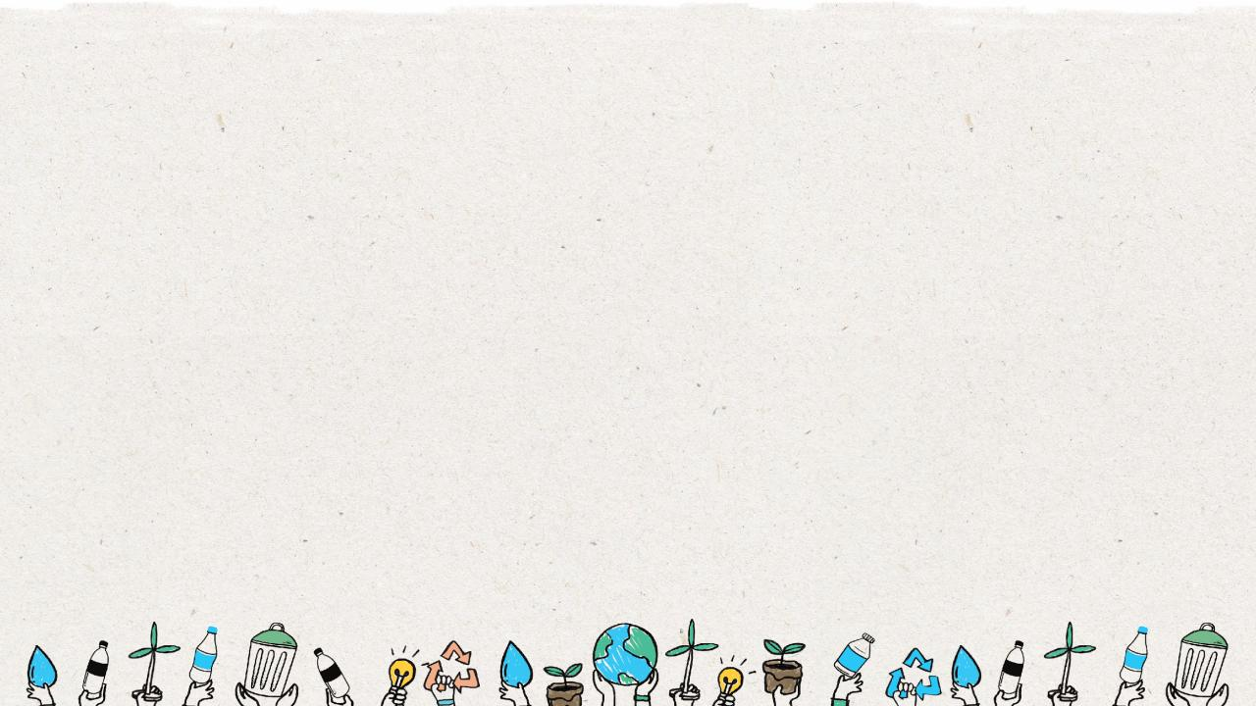
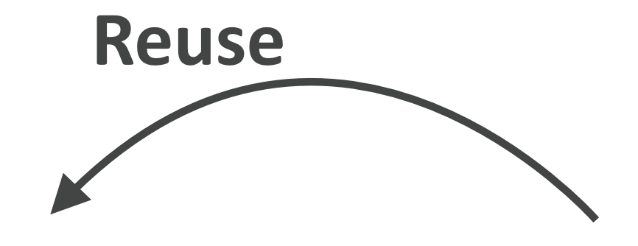
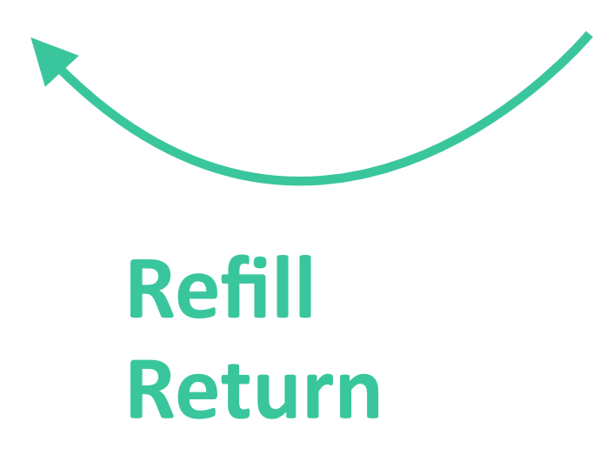
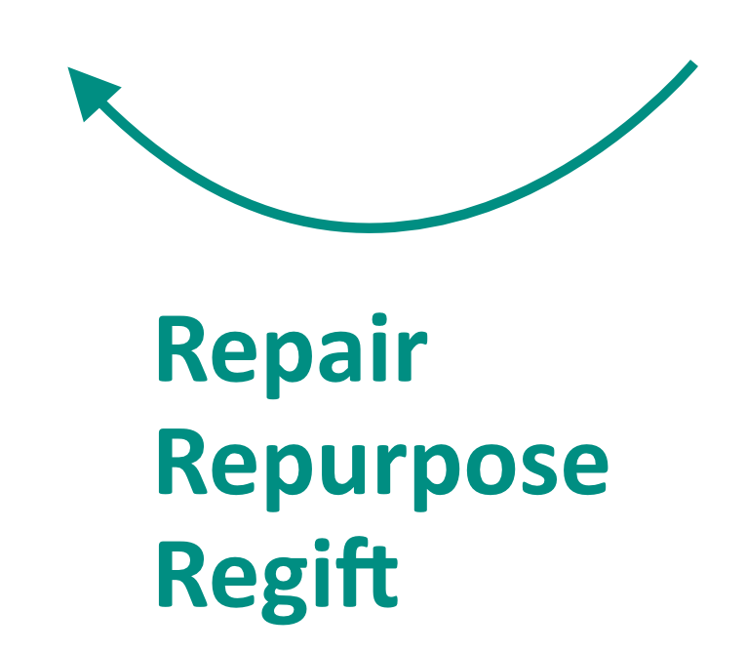
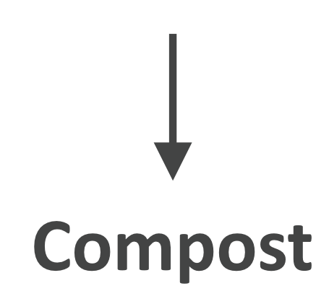
Mapa del Ciclo de Vida
Reciclar
Remanufacturar
Reusar
Extracción
Producción
Distribución
Uso
Desecho
Rellenar y
regresar
Reparar
Compostear
Notes:
Los estudiantes usarán el mapa del ciclo de vida lineal para dibujar las flechas de circularidad que crean que aplica a su modelo de negocio

Slide 25
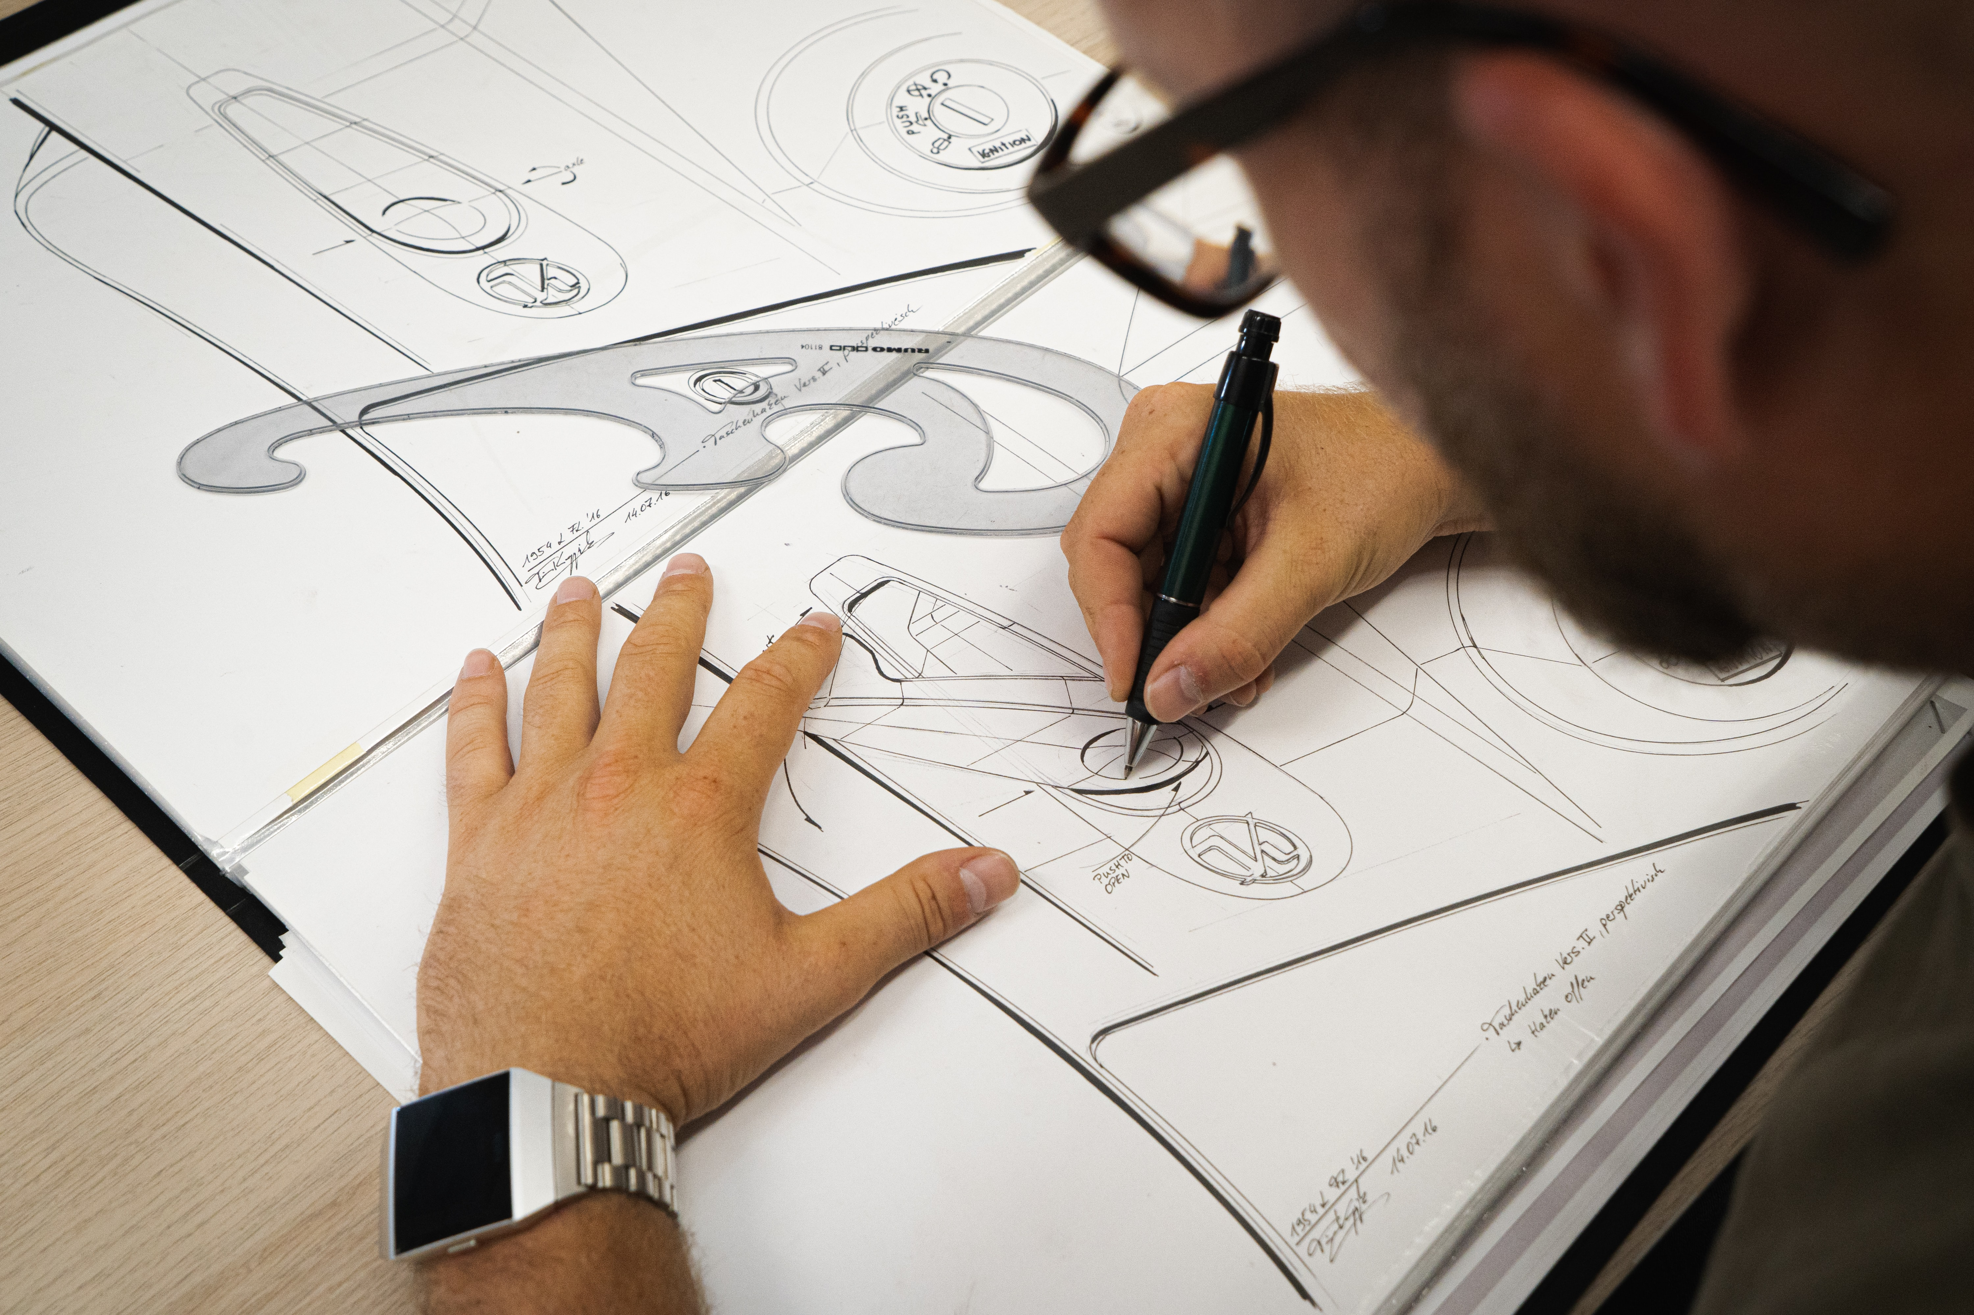
Notes:
Diga a los estudiantes:
Los estudiantes esbozarán su idea final de diseño comercial circular en el documento Soluciones Circulares. Solicite a cada grupo que presente su nuevo negocio a la clase.

